Slide 1
Apresentação 3 – ENERGIA ELÉTRICA: USINAS GERADORAS
Usinas de geração de energia elétrica

Slide 2
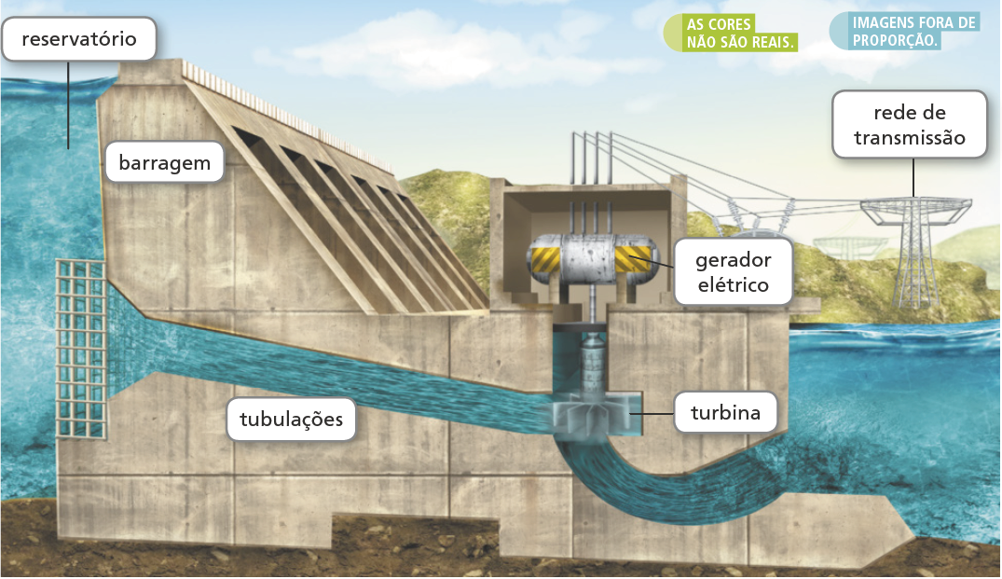
Usina hidrelétrica
Usinas hidrelétricas transformam energia mecânica, relacionada ao movimento da água, em energia elétrica.
É preciso construir uma barragem, que formará um reservatório de água. A água passa por grandes tubulações até as hélices das turbinas, gerando sua movimentação.
Os geradores elétricos são acionados, transformando a energia mecânica em energia elétrica.
A energia elétrica produzida é distribuída pela rede de transmissão até seus usuários.
A água utilizada para movimentar a turbina é devolvida ao rio.

Slide 3
Usina hidrelétrica
Vantagens
Desvantagens
Fonte renovável de energia
Baixo custo de operação
Reaproveitamento da água do reservatório
Alto custo de implantação
Necessidade de alagar grandes áreas
Vegetais ficam submersos, e animais deixam seu hábitat
Comunidades da região são deslocadas para outro local
Áreas agropecuárias podem deixar de existir
Interferência no ciclo de vida dos peixes
Prejudicada pelo período de estiagem

Slide 4
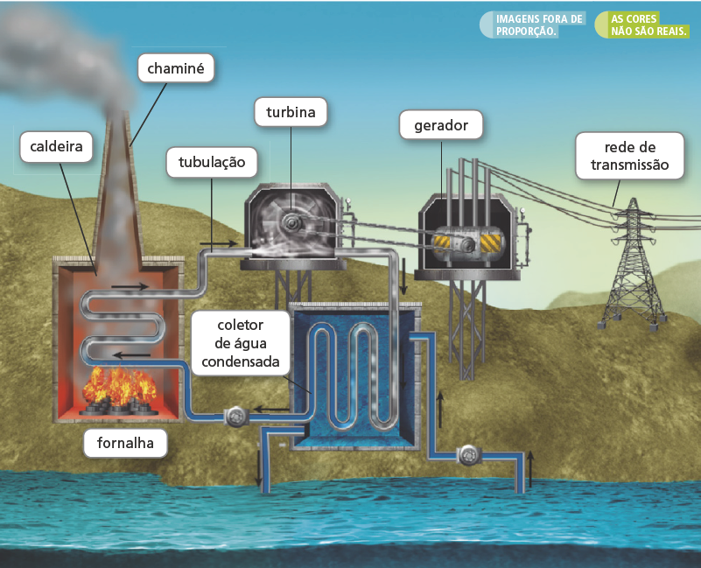
Usina termelétrica
Nas usinas termelétricas, temos a transformação de energia térmica em energia elétrica. O calor produzido pela queima do combustível causa a vaporização da água em alta velocidade até as turbinas, fazendo-as girar. A energia mecânica do movimento das turbinas é transformada em energia elétrica no gerador elétrico.

Slide 5
Usina termelétrica
Vantagens
Desvantagens
Instalação próximo aos locais onde a energia elétrica será utilizada
Economia na transmissão
Opção para países com escassez de outros tipos de fontes de energia, como água, vento ou incidência solar
Uso de fonte não renovável (carvão e outros combustíveis fósseis)
Altas emissões de gases poluentes
Intensificam o processo de efeito estufa
Causam problemas respiratórios na população
Descarte de água com altas temperaturas, que prejudica o ambiente e os seres vivos
Alto custo de operação (em comparação com hidrelétrica)

Slide 6
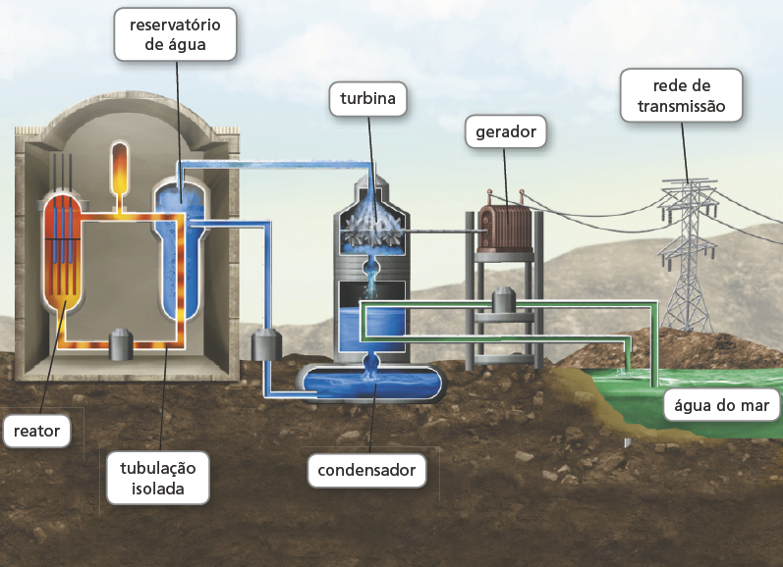
Usina termonuclear
Também chamadas de usinas nucleares, são termelétricas que usam como combustível materiais radioativos.
Quando sofrem uma transformação, os núcleos dos átomos de urânio liberam uma grande quantidade de energia térmica, que aquece a água do reservatório. O vapor de água passa pela turbina e é transformada em energia mecânica. No gerador, essa energia é transformada em energia elétrica.
No reator nuclear, encontra-se o material radioativo, como o urânio.

Slide 7
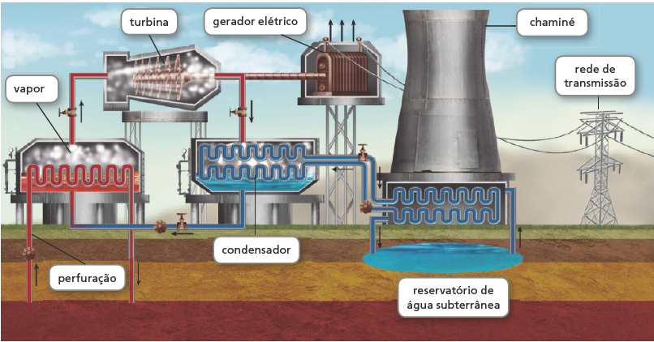
Usina geotérmica
Funcionam com a energia térmica proveniente do interior da Terra. Grande parte das usinas geotérmicas é construída em regiões de encontro entre placas tectônicas devido à presença do magma.
A água se infiltra no solo, desloca-se entre as rochas e é aquecida, gerando vapor a alta pressão, que fica preso em reservatórios de água subterrânea. Perfurações feitas pelas usinas coletam esse vapor e o direcionam para movimentar turbinas, que acionam os geradores elétricos para a produção de energia elétrica.

Slide 8
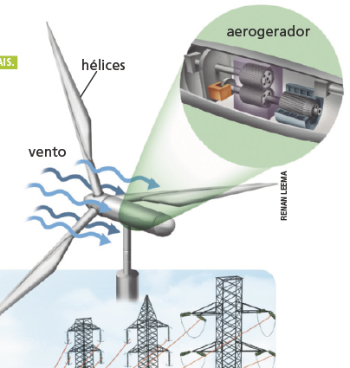
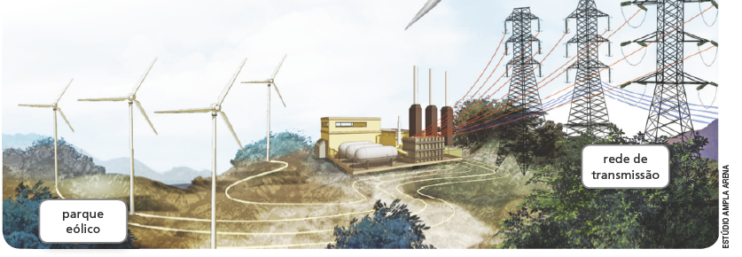
Usina eólica
Na usina eólica, as hélices são movimentadas pelos ventos, que acionam geradores elétricos (aerogeradores). A energia mecânica se transforma em energia elétrica.
Quando vários aerogeradores são instalados em um local, é comum denominá-lo parque eólico. A energia elétrica produzida pelo conjunto de aerogeradores é enviada para a rede de transmissão.

Slide 9
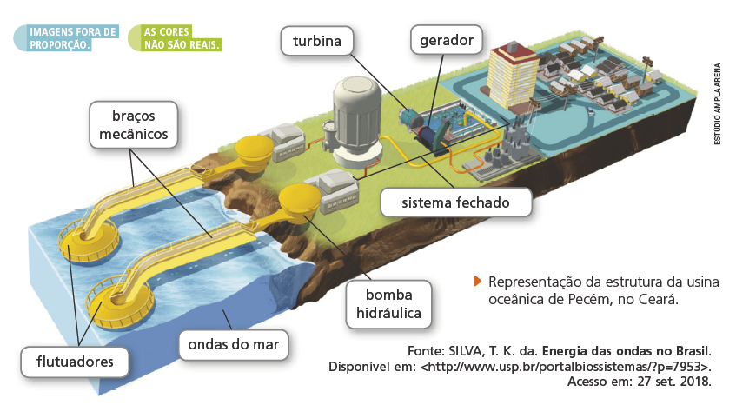
Usina oceânica
Usinas oceânicas, ou usinas de maremotriz, são aquelas que funcionam utilizando os movimentos naturais das águas de oceanos e mares.
Flutuadores se movimentam com as ondas, movimentam braços mecânicos e acionam uma bomba hidráulica que injeta água doce em um sistema fechado de alta pressão.
O jato faz girar hélices de uma turbina, que aciona o gerador para produzir energia elétrica.

Slide 10
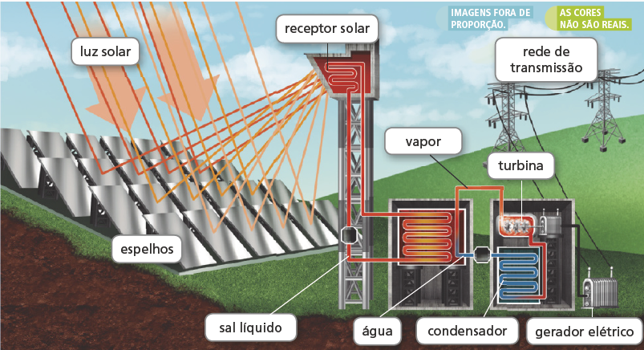
Usina solar
As usinas solares funcionam transformando radiação solar em energia elétrica. Existem dois tipos de usina solar: de espelhos e de painéis fotovoltaicos.
Os espelhos são posicionados de modo que recebam a luz solar e a reflitam para um único ponto elevado sobre uma torre, onde se encontra um receptor solar.
A energia térmica é acumulada em um fluido térmico (sal líquido) que aquece a água e produz vapor, que movimentará uma turbina e acionará um gerador elétrico.

